Slide 1
Технология ТРИЗ в дидактических играх во 2 младшей группе
Воспитатель МБДОУ № 109 Энгельсского муниципального района
Белолипцева Н.В.

Slide 2
Актуальность использования технологии ТРИЗ.
Данная технология способствует :
развитию творческого воображения,
развитию нестандартного мышления,
высокому уровню познавательной активности
и речи дошкольника,
овладению основными мыслительными операциями
по созданию творческого продукта,
желанию и умению самостоятельно учиться.

Slide 3
ЦЕЛЬ
технологии ТРИЗ
направлена на развитие:
речи дошкольников,
стремления к новизне,
поисковой активности,
творческого воображения,
таких качеств мышления,
как гибкость, подвижность, системность, диалектичность,
понимания происходящих процессов.

Slide 4
Развитое воображение — необходимое качество любого мыслящего человека.
Дети любят мечтать, придумывать что-то новое, но мало сказать ребенку: «Придумай что-то», надо научить его это делать.
Оптимальный вариант для решение этой задачи —использование «тризовских» методов и игр на всех этапах
образовательной деятельности и культурных практик
в дошкольном учреждении.
ТРИЗ дает возможность проявить свою индивидуальность,
учит детей нестандартно мысль.

Slide 5
В младших группах детского сада игровая деятельность является основой решения всех образовательных задач.
В арсенале технологии ТРИЗ используются игровые приемы и методы, позволяющие раскрыться творческому потенциалу каждого ребенка и приобрести не только знания, но и умение пользоваться ими в жизни.
Организация образовательной деятельности может осуществляться в совместной деятельности взрослого и детей,
в самостоятельной деятельности детей,
при проведении режимных моментов.
ТРИЗ – это технология деятельностного типа,
в которой педагог не дает готовые знания,
а ставит ребенка в ситуацию познания,
что соответствует принципам развивающего образования.

Slide 6
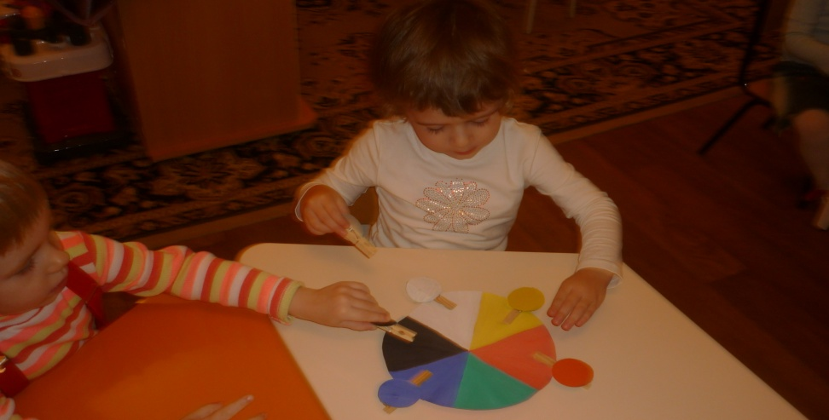
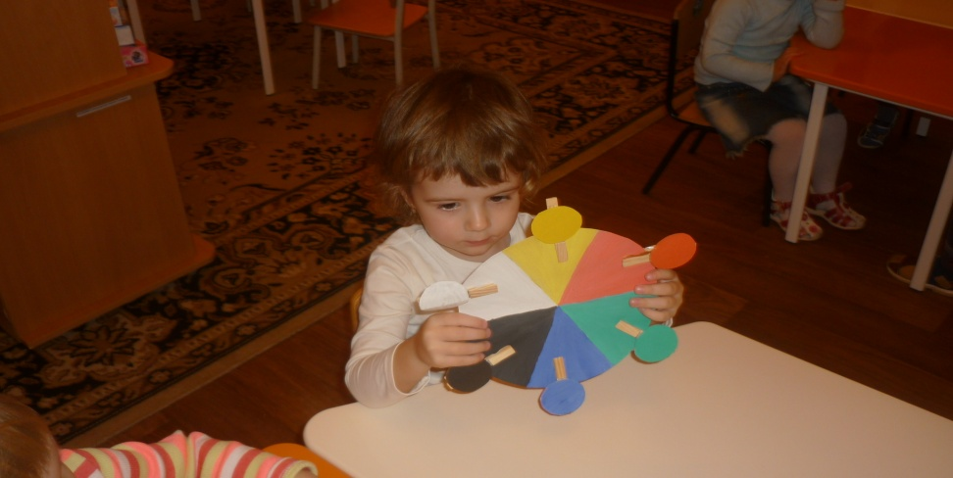
Цветные прищепки
Игра учит ориентироваться в цвете, стимулирует зрительные ощущения, а также развивать мелкую моторику у деток младшего дошкольного возраста.

Slide 7
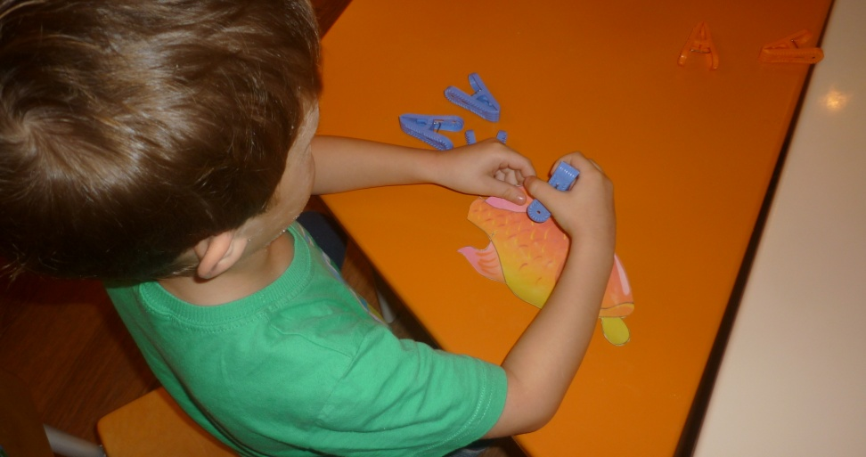
Веселые прищепки
Цель: развивать умение использовать цветовую гамму прищепок, по выбору развивать творческие способности, мелкую моторику рук.
Средства: прищепки разного цвета, заготовки силуэт (например в моем случае-это силуэт солнца, морковки, птички, рыбки, репки)

Slide 8
Настроение

Slide 9
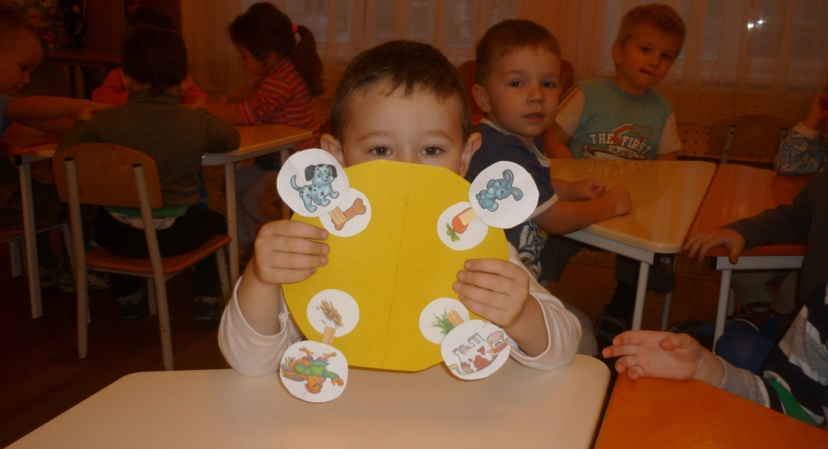
Кто что ест
Кабы я была коровой,
Вот бы я была здоровой!
По лугам бы я гуляла,
Травку свежую жевала
Если б я была собачкой,
Кости б грызла вместо жвачки.
А была бы обезьяной -
Я бы съела три банана! И т. д.

Slide 10
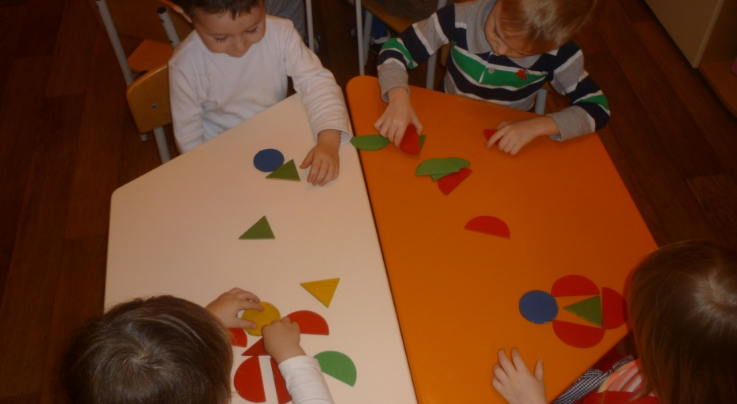
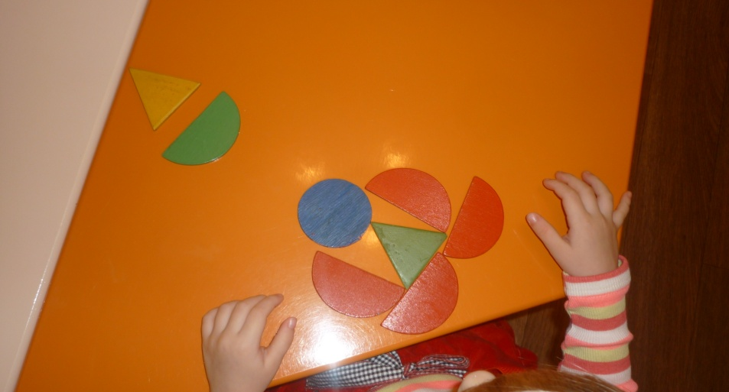
Цветная мозаика
Проводя время за этой интересной и полезной игрой, дети в игровой форме укрепляют своё мышление, разностороннее воображение, развивают фантазию, конструкторские умения.

Slide 11
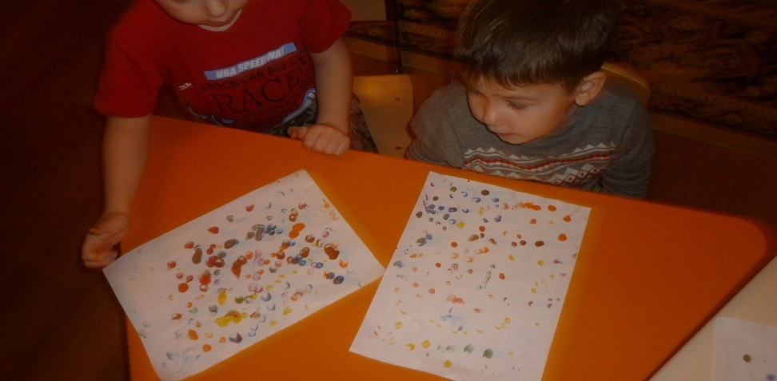
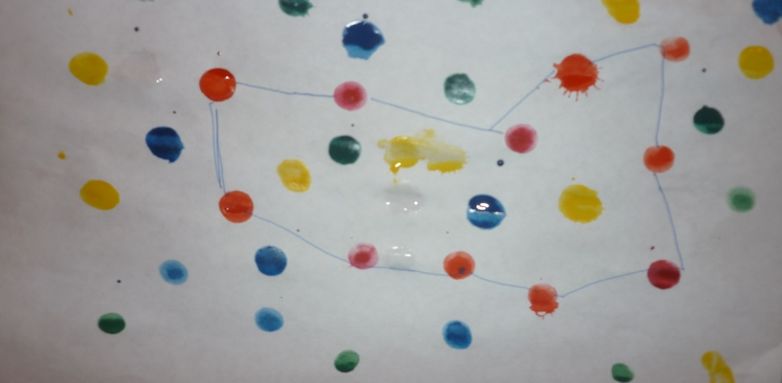
Бусинки
Развитие у детей воображения, фантазии, образного мышления.
Развитие мелкой моторики. Закрепление знания цвета.

Slide 12
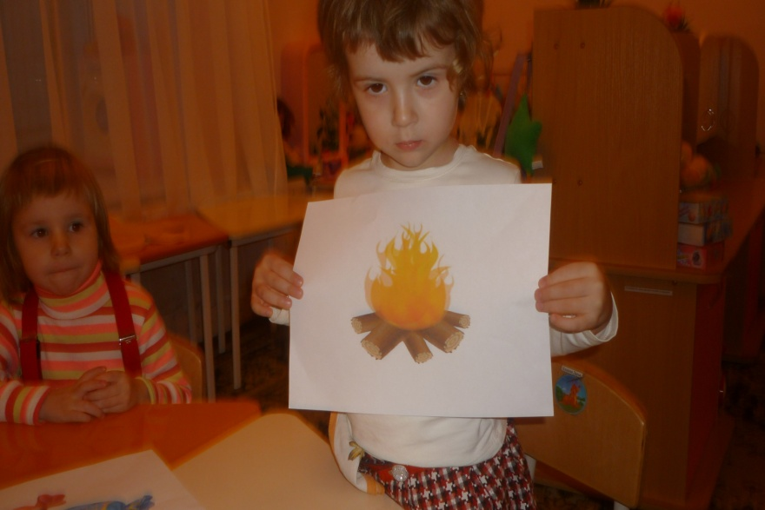
Хорошо-плохо
Игра позволяет в обыденных предметах или ситуациях увидеть противоречивые свойства.

Slide 13
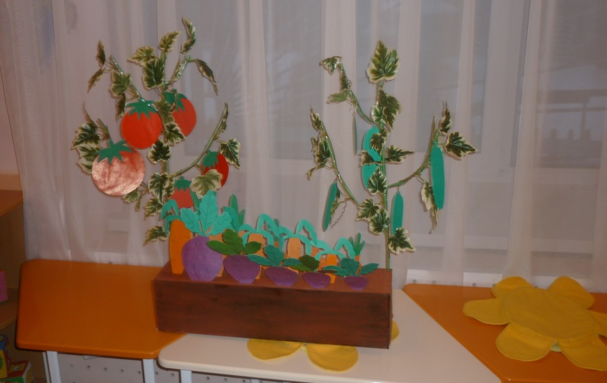
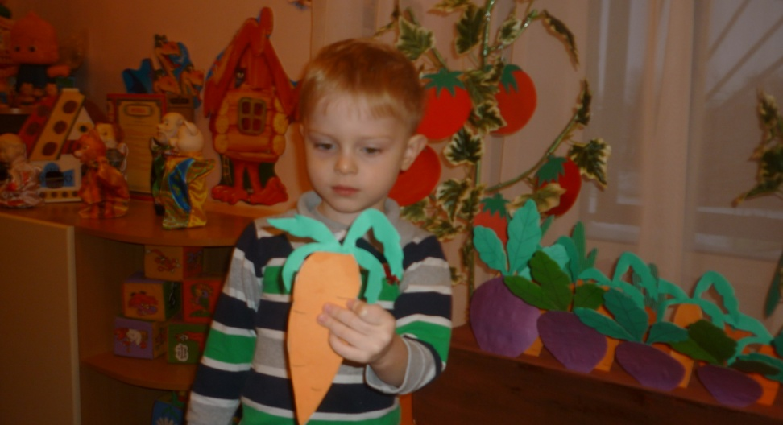
Огород
Уточнить знания о названиях, форме, цвете, фруктов и овощей. Развивать сенсорные чувства, речь, мелкую моторику рук.

Slide 14
Спасибо за внимание!

